Slide 1
Änderung der Coronavirus-Einreiseverordnung
Geplante Änderungen:
04.03.2022: gültig bis April 2022
Kabinettssitzung am 23.02.2022
Gültig ab April 2022

Slide 2
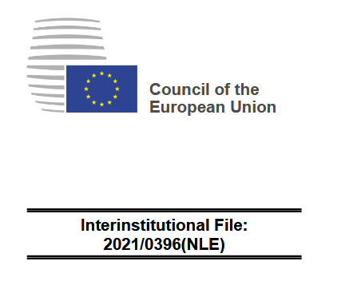
Änderung der Coronavirus-Einreiseverordnung
Personenzentrierter Ansatz des Europäischen Rats für Reisen innerhalb der EU
Einreise ohne Test- und Quarantänepflicht bei Vorlage vom EU COVID-Zertifikat (entspricht 3G-Regel)
Kinder <12 J ausgenommen
24.01.2022

Slide 3
Ausweisung von Hochrisikogebieten
Aktueller Stand:
Hochrisikogebiete
Länderbezogene Reiserestriktionen
Wöchentliche Bewertung
Quantitative und qualitative Kriterien
Zusätzlich: Virusvariantengebiete
Beim Auftreten besorgniserregender Virusvarianten

Slide 4
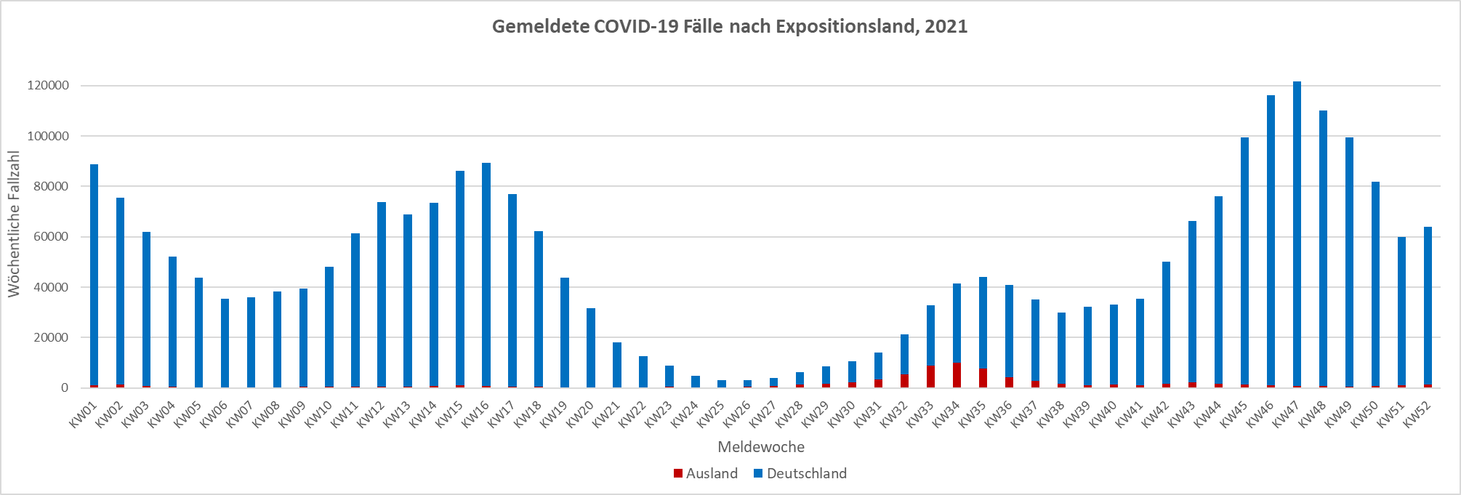
Ausweisung von Hochrisikogebieten
Internationaler Reiseverkehr und die COVID-19-Pandemie in Deutschland
Auslandsexposition im Jahr 2021: 3,2% (27% in KW33)
Abbildung 1. Anzahl der wöchentlich gemeldeten COVID-19-Infektionsfälle im Jahr 2021 nach Expositionsland.

Slide 5
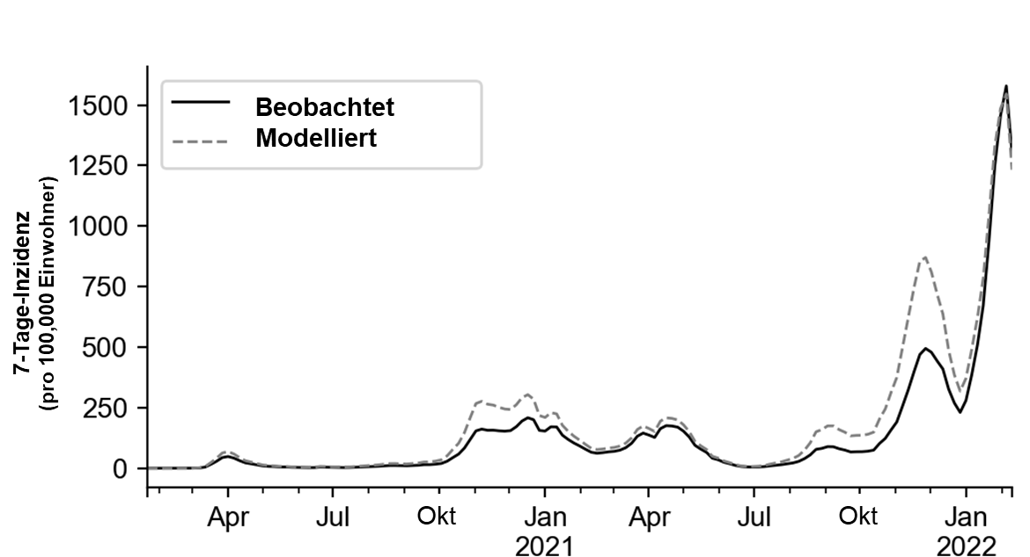
Ausweisung von Hochrisikogebieten
Internationaler Reiseverkehr und die COVID-19-Pandemie in Deutschland
Modellierung - Annahmen:
Keine Reiserestriktionen
Luftverkehr Stand 2019
Abbildung 2. Modellierte und beobachtete COVID-19-Inzidenz pro 100.000 Einwohner 2020-2022 in Deutschland.

Slide 6
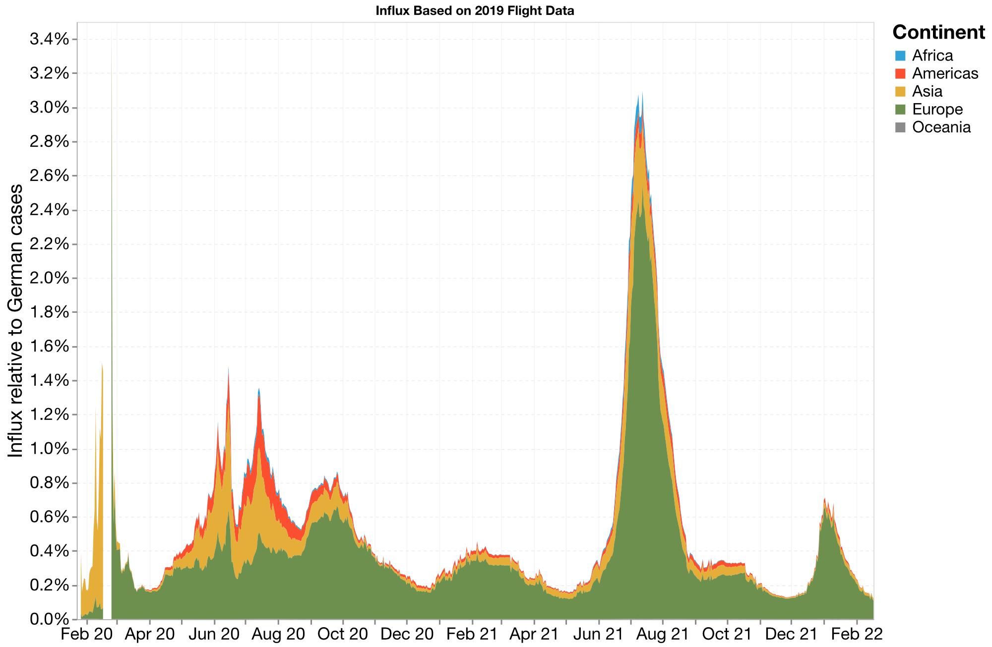
Ausweisung von Hochrisikogebieten
Internationaler Reiseverkehr und die COVID-19-Pandemie in Deutschland
Modellierung - Annahmen:
Keine Reiserestriktionen
Luftverkehr Stand 2019

Slide 7
Ausweisung von Hochrisikogebieten
Vorschlag – bevorstehende Änderung, bis April gültig:
Einreise
Zunächst nach personenzentrierten Ansatz des europäischen Rats
Perspektivisch keine Reiserestriktionen
Risikogebiete
Ausschließlich bei besonderen epidemiologischen Vorkommnissen, deren Auswirkungen auf die epidemiologische Lage in der Bundesrepublik Deutschland unklar sind und eine erhöhte Krankheitsschwere und Gefahr der Überlastung des Gesundheitssystems darstellen könnten.
Zusätzlich: Virusvariantengebiete
Beim Auftreten besorgniserregender Virusvarianten

